Slide 1

Introducción a la Ingeniería
Ingeniería Industrial
Primer año
Prof. Instructor. Ing. Marcial de la Cruz Pérez

Slide 2

GUÍA METODOLÓGICA PARA LA ELABORACIÓN DEL PROYECTO DE CURSO DE LA ASIGNATURA

Slide 3
¿ Que es un proyecto ?
Proyecto (del lat. proiectus) es un término con diferentes significados, siguiendo a la Real Academia Española [1] tenemos:
Adj. (Geometría). Representado en perspectiva.
m. Planta y disposición que se forma para la realización de un tratado, o para la ejecución de algo de importancia.
m. Designio o pensamiento de ejecutar algo.
m. Conjunto de escritos, cálculos y dibujos que se hacen para dar idea de cómo ha de ser y lo que ha de costar una obra de arquitectura o de ingeniería.
m. Primer esquema o plan de cualquier trabajo que se hace a veces como prueba antes de darle la forma definitiva.
PROYECTO DE INVESTIGACIÓN
Es el documento que permite concretar y gestionar el desarrollo del proceso de investigación.

Slide 4
Objetivos del proyecto
Conocer el papel del Ingeniero Industrial en el desarrollo económico-social del país.
Caracterizar un proceso de la producción o servicio, sus elementos e interrelaciones, utilizando las técnicas básicas que permitan la captación, procesamiento, análisis y presentación de la información, haciendo un uso adecuado de la bibliografía, las normas y la legislación en cuyo marco deben desarrollar los procesos en la práctica empresarial cubana.
Elaborar informes técnicos.

Slide 5
Los temas que formarán parte del contenido del proyecto de curso son:
La Ingeniería Industrial y su papel en el desarrollo del país.
La ética de actuación del ingeniero industrial.
Descripción de los procesos de producción y servicio, sus elementos e interrelaciones.
Los sistemas de producción y servicio como integración de los procesos en las entidades y empresas.
El sistema básico de documentación utilizado en la gestión de los procesos.
Técnicas básicas relacionadas con: la captación, procesamiento y presentación de la información que caracteriza a un proceso.
Estructura y normas de presentación de informes técnicos.

Slide 6
Procedimiento para realizar la investigación
  Realizar el estudio bibliográfico.
  Estudiar el subsistema o sistema seleccionado en el que se integren uno o más procesos de producción o servicio.
  Redactar y entregar el proyecto.
  Defensa del proyecto de curso.
El trabajo de curso se realizará en equipos de 3 estudiantes y se elige un centro donde desarrollar la investigación

Slide 7
ETAPAS DEL MÉTODO GENERAL DE SOLUCIÓN DE PROBLEMAS
1. Definición del problema
2. Análisis del problema
3. Búsqueda de soluciones
4. Evaluación de alternativas de solución
5. Elección de la mejor solución
6. Implantar y velar el uso
7. Evaluar la efectividad de la solución
8. Rediseñar para la mejora continua

Slide 8
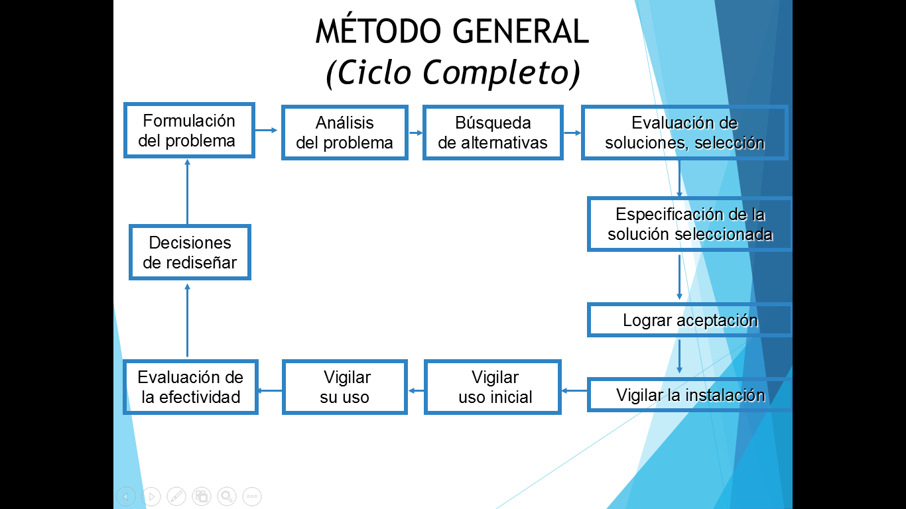

Slide 9
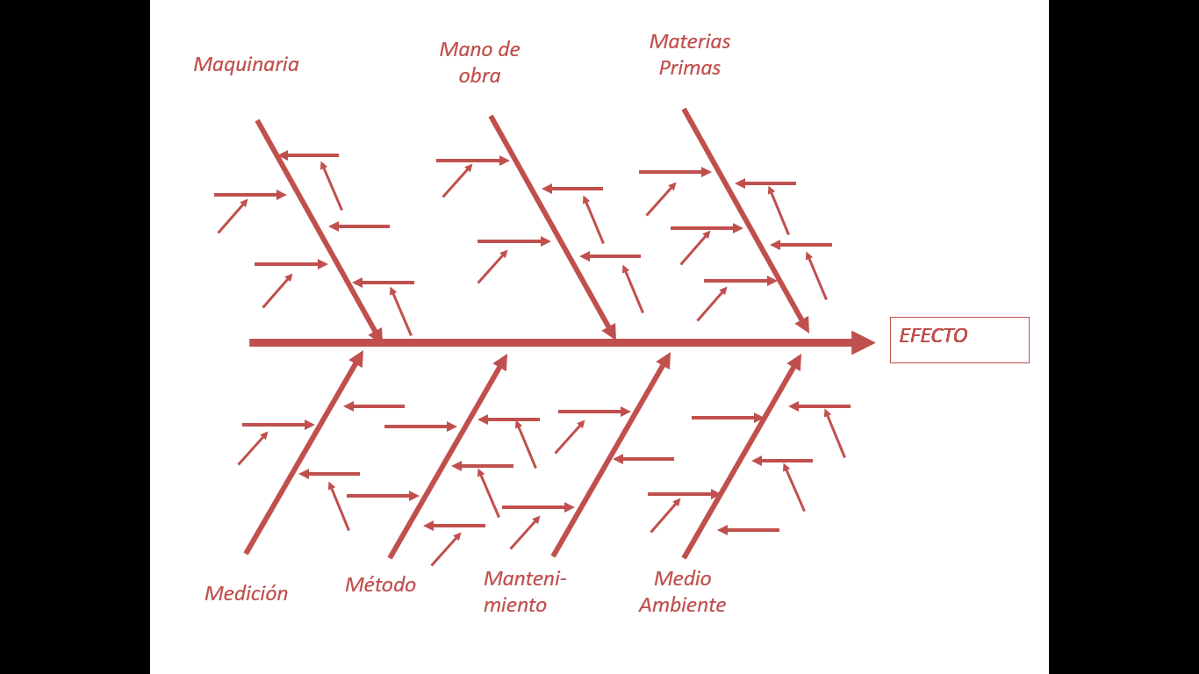
1. DEFINICIÓN DEL PROBLEMA
Se tendrán en cuenta varios tipos de factores:
A. Factores de índole económica
B. Factores humanos
C. Factores de orden técnico
El diagrama causa - efecto es una forma de organizar y representar las diferentes teorías sobre las causas de un problema.

Slide 10
Métodos en la investigación
El método científico es una manera o forma general de identificar un problema o fenómeno, medirlo o cuantificarlo, explicar las causas o razones que lo explican, determinar sus características, derivar conclusiones, elaborar alternativas de solución. La aplicación del método científico y de técnicas específicas en la investigación social no se hace de manera rígida o mecánica.
Fiallo Rodríguez, J., (2002) Los métodos científicos en las investigaciones pedagógicas. Ciudad de La Habana, Cuba: Pueblo y Educación.

Slide 11
Los métodos teóricos se utilizan en la construcción y desarrollo de la teoría científica y en el enfoque general para abordar los problemas de la ciencia.
Los métodos empíricos permiten la obtención de datos, tomados de la práctica y el conocimiento de los hechos fundamentales que caracterizan a los fenómenos.
Fiallo Rodríguez, J., (2002) Los métodos científicos en las investigaciones pedagógicas. Ciudad de La Habana, Cuba: Pueblo y Educación.

Slide 12
Los métodos matemáticos estadísticos, cumplen una función relevante en la investigación educacional, ya que contribuyen a determinar la muestra de sujetos a estudiar, tabular y procesar los datos empíricos obtenidos y establecer las generalizaciones apropiadas a partir de ellos.
Fiallo Rodríguez, J., (2002) Los métodos científicos en las investigaciones pedagógicas. Ciudad de La Habana, Cuba: Pueblo y Educación.

Slide 13
Método Empírico
Observación
Medición
Criterio de experto
Métodos Teóricos:
Método Histórico-Lógico
Análisis y Síntesis
Método Inducción – Deducción
Métodos Estadístico/Matemático
Estadística descriptiva

Slide 14
2. ANÁLISIS DEL PROBLEMA
a) Especificaciones y restricciones del proceso
b) Descripción del procedimiento actual.
c) Búsqueda de literatura afín:
Actualidad
Universalidad
Clásicos del tema
Relación entre el tema y la teoría
d) Establecer los criterios base para comparar soluciones
e) Definir tareas manuales, mecanizadas y automatizadas del proceso.

Slide 15
TÉCNICAS DE REGISTRO PARA ANÁLISIS DEL PROBLEMA
Diagramas de análisis y⁄o sinóptico del proceso (OTIDA y OPERIN)
Diagrama de recorrido
Encuestas
Diagramas de actividades múltiples.
Diagramas de análisis de la operación
Fotografía, cinematografía y video
Técnicas matemáticas y de balance
Entrevistas

Slide 16
3. BÚSQUEDA DE SOLUCIONES
4. EVALUACIÓN DE ALTERNATIVAS DE SOLUCIÓN
Desarrollar la mayor cantidad de soluciones a cada causa o subproblema para llegar a varias soluciones del problema principal.
Soluciones puntuales y/o de carácter general conforme al modelo general de la organización.
Evaluación cuantitativa y cualitativa de todas alternativas posibles.
Método de expertos

Slide 17
5. ELECCIÓN DE LA MEJOR SOLUCIÓN
Seleccionar la mejor solución desde todos los puntos de vista, tanto económico, técnico como humano.
El REDISEÑO COMO UN PROCESO DE MEJORA CONTINUA Y SISTEMÁTICA.
“ Siempre hay un método mejor ”

Slide 18
GUÍA PARA LA ELABORACIÓN DEL INFORME

Slide 19
1- Número de páginas nunca más de 30
2- Letra Arial (12) y a 1.5 espacios
3- Utilizar 2.5cm (1 pulgada) para todos los márgenes
4- Diseño de página tamaño carta

Slide 20
Elementos del proyecto
Portada.
Resumen.
Índice
Introducción.
Marco teórico.
Desarrollo (no se pone la palabra desarrollo, sino un título)
Conclusiones y recomendaciones.
Bibliografía.
Anexos.

Slide 21
PORTADA
Nombre del centro de estudio (Universidad de Artemisa) y de la facultad (Facultad de Ciencias Agropecuarias, Técnicas y Económicas)
Centro de Estudio (Centro Universitario Municipal Guanajay)
Nombre de la asignatura(Introducción a la Ingeniería)
Título del trabajo (Estudio del proceso) No puede tener más de 15 palabras y no se pone la palabra título
Nombre del centro laboral (…)
Nombre(s) y apellidos del (los) autores (Autores:)
Año de clases (1er año de ingeniería Industrial)
Fecha de realización del informe (Guanajay, diciembre de 2025 y debajo el año: “Año 67 de la Revolución”)

Slide 22


Universidad de Artemisa
Facultad de Ciencias Agropecuarias, Técnicas y Económicas
Centro Universitario Municipal Guanajay
Introducción a la Ingeniería
Procedimiento para la mejora de la organización del trabajo en el Centro Multiservicios de ETECSA en Artemisa
División Territorial de ETECSA en Artemisa
Autora: Neisy Díaz Acosta
1er Año de Ingeniería Industrial
Guanajay, diciembre de 2025
“Año 67 de la Revolución”

Slide 23
RESUMEN
(En español y en inglés, con un máximo de 250 palabras)
Declaración del tema que se va a desarrollar
Breve descripción de la importancia del tema.
Lugar de realización del trabajo.
Objetivo general del trabajo.(En forma de párrafo)
Métodos y técnicas utilizados. .(En forma de párrafo)
Principales conclusiones. (En forma de párrafo)
ÍNDICE
Las secciones en que se organiza el informe y número de página en que se inicia cada una
Epígrafes en que se subdivide cada sección y número de página en que se inicia cada una

Slide 24
ÍNDICE:
Introducción……………………………………………………………………………………………………...6
Capítulo 1: REFERENCIAS TEÓRICAS Y METODOLOGÍA SOBRE LOS SISTEMAS FUNCIONALES COMPONENTES DE LA TURBINA DE VAPOR………………………………………..………………...6
1.1-Identificación de cada sistema componente de la turbina……………………………….6
1.1.2-Relación entre los principales sistemas de la turbina……………………………………20
1.2-Características constructivas y de explotación de los eyectores ЭПО-3-75M………….24
1.3-Técnicas de Identificación de Riesgo…………………………………………………………………...26
Capítulo.2: DIAGNÓSTICO DE LA SITUACIÓN DEL PROCESO DE GENERACIÓN DE ELECTRICIDAD EN EL TURBOGRUPO NO.7…………………………………………………………….29
2.1-Caracterización de La Empresa Central Termoeléctrica Máximo Gómez…………….29
2.2-Características dinámico-funcionales del Turbogrupo………………………………………..30
2.3-Diagramas de Ishikawa…………………………………………………………………………………..32
2.4-Resultados de la encuestas……………………………………………………………………………..36
Capítulo 3: PROPUESTA DE PLAN DE ACCIÓN PARA EL PROCESO DE CORTE Y MONTAJE DEL EYECTOR………………………………………………………………………………………………..40
3.1-Fundamentación de la propuesta. ……………………………………………………………………...41
3.2-Propuesta del plan de acción……………………………………………………………………………45
Conclusiones. ………………………………………………………..........................................................52
Recomendaciones……………………………………………………………………………………………..53
Bibliografía…...…………………………………………………………………………………………………54
Anexos…...……………………………………………………………………………………………………..

Slide 25
INTRODUCCIÓN
La importancia del tema estudiado
Los estudios que anteceden ese tema, desde el mundo hasta la localidad donde esta enmarcada el objeto de estudio
Ver si existen leyes o normas que hayan trabajado con el tema
Objeto de estudio (Lugar de realización del trabajo)
Los objetivos del proyecto.(en viñetas)
Las técnicas y métodos utilizados
LA INTRODUCCIÓN ES EL 10% DEL DESARROLLO DEL TRABAJO
Si el trabajo tiene 30 hojas de desarrollo la introducción es de 3 hojas

Slide 26
FUNDAMENTACIÓN TEÓRICA (Capítulo I)
Un resumen teórico de los aspectos que sirvieron de referencia para la elaboración del informe
Siempre lleva asociada referencias a los autores
DESARROLLO
(No se pone la palabra desarrollo sino un título)(Capítulo II)
Constituye la parte principal del informe y lleva:
La caracterización del objeto de estudio y del proceso estudiado.
El diagnóstico de la situación actual
Análisis de las posibles soluciones
Esto puede ir separado por diferentes epígrafes

Slide 27
CONCLUSIONES
Contiene los resultados del trabajo realizado numeradas y elaboradas a partir de los objetivos y del desarrollo del informe (en una página)
Responden a los objetivos del trabajo
RECOMENDACIONES
Contiene las recomendaciones numeradas que el estudiante considere que debe hacer a hacer a partir de sus conclusiones (en una página)
REFERENCIAS BIBLIOGRAFÍA
Contiene los libros y otros materiales usados para la realización del informe, a partir de las normas bibliográficas existentes
ANEXOS
Contiene de forma numerada y con título los esquemas, figuras, dibujos y planos necesarios para el informe

Slide 28
REFERENCIAS BIBLIOGRAFÍA
Acevedo, J. (2002). Organización de la producción y los servicios. Instituto Superior Politécnico José Antonio Echeverría, Facultad Ingeniería industrial, La Habana.
Alarcón, Y. B. (2015). Propuesta de mejoras en la realización de estudios de organización del trabajo en ETECSA. Tesis de Diplomado, Instituto Superior Politécnico “José Antonio Echeverría”, Departamento de Ingeniería Industrial , La Habana, Cuba.
Allende, H. (2000). Introducción al Software de Simulación Arena. Universidad Técnica Federico Santa María, Departamento de Informática, Valparaíso, Chile.
Alvarez, R. G., Estévez, G. T., Armas, M. P., & Izquierdo, N. V. (2012). Diseño de un procedimiento para realizar el autocontrol del sistema de gestión integrado de capital humano. Mi SciELO, Vol.33(No.1).

Slide 29
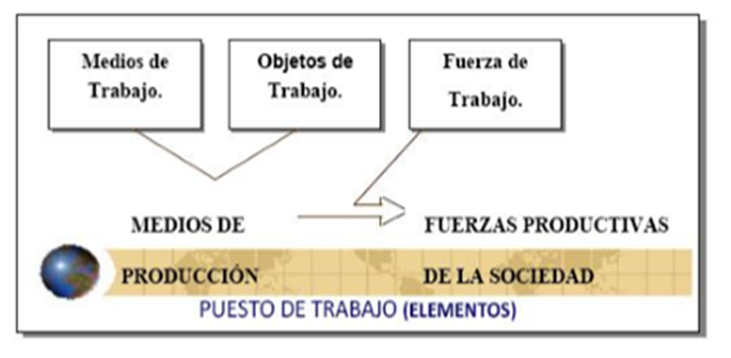
Anexo 1. Relación entre los elementos principales de un puesto de trabajo
Fuente: Marsán, 2003

Slide 30
Tabla 2.1: Actividades a realizar en la etapa 0
Etapa 0: Planificación de la investigación.
Actividad | Descripción
0.1 | Seleccionar equipo de trabajo.
0.2 | Asignación de tareas a realizar.
0.3 | Información a los trabajadores sobre el estudio a realizar.
Fuente: Elaboración propia
La letra de estos datos en Arial 10
Cuando está dentro del desarrollo del trabajo

Slide 31
Introducción a la Ingeniería
Ingeniería Industrial
Primer año
Prof. Instructor. Ing. Marcial de la Cruz Pérez

